Slide 1
Introduzione all’Operazione degli Acceleratori dei LNF Magneti e Alimentatori DAFNE
Franco Iungo
Gennaio 2015

Slide 2
Distribuzione Geografica
Nel sistema Acceleratori Dafne operano circa 460 alimentatori. Ad esclusione dei Wiggler, 8 Dipoli degli anelli e⁺ ed e⁻, i solenoidi avvolti sulla camera da vuoto (cosi detti «fili») e i magneti dell’Accumulatore, tutti i Power Supply alimentano singolarmente i magneti.
Tutti gli alimentatori sono stati installati, per quanto possibile, vicino ai rispettivi magneti così da minimizzare le perdite sulle linee.

Slide 3
In evidenza le sale Alimentatori DAFNE

Slide 4
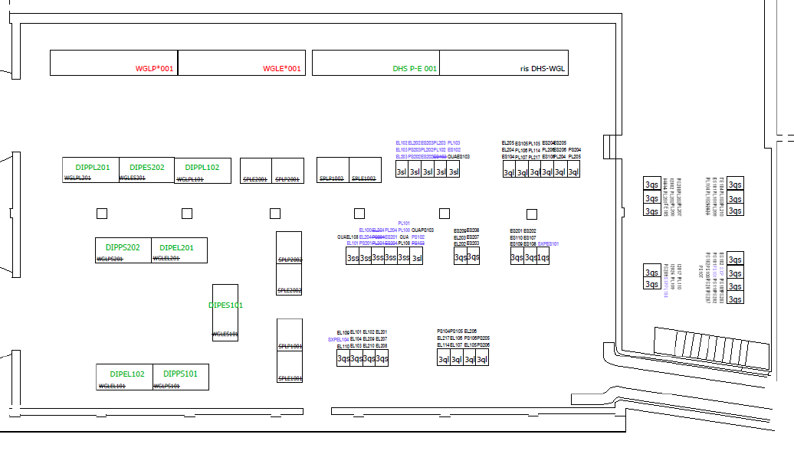
Sono in rifacimento tutte le piante delle Sale Alimentatori, sotto pianta Sala Macchine Dafne.

Slide 5
Da notare che alcune sale sono in zona controllata e durante il funzionamento di Dafne non sono raggiungibili.
Con il noto programma Mag_Terminal, selezionando le varie zone del sistema e scegliendo la tipologia di elementi si possono comandare tutti i Power Supply.

Slide 6
Modifiche Dipoli e Wigglers
Giusto per ricordare, negli anni sono state fatte varie modifiche alle modalità di alimentazione dei Dipoli e Wigglers di Dafne, e a oggi la situazione è la seguente:
Per i Dipoli abbiamo un unico Power Supply che alimenta gli 8 Dipoli di entrambi gli anelli (quelli lontano dalle zone di interazione).
Gli altri 8 Dipoli sono alimentati singolarmente.
Per i Wigglers si sono accorpati i poli terminali con i poli centrali e i 4+4 magneti sono alimentati da un unico alimentatore, uno per i positroni ed uno per gli elettroni.

Slide 7
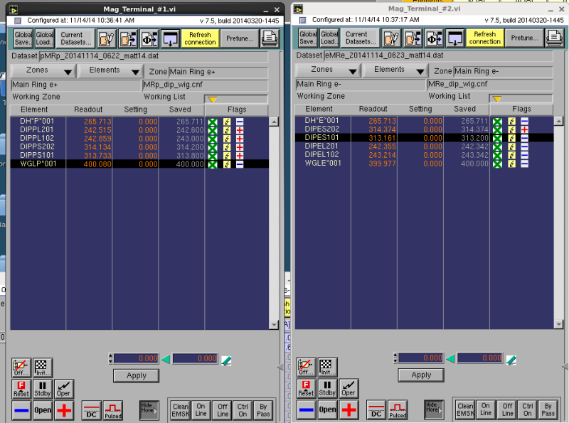

Slide 9
Comandi e stato dei Power Supply
I comandi da dare alle varie tipologie di alimentatori di Dafne e Sparc sono stati standardizzati e si possono riassumere in:
Stand_by = l’alimentatore è in tensione ai comandi, il contattore principale aperto ed è pronto a ricevere comandi successivi.
Operational = l’alimentatore è pronto ad erogare corrente con la parte di potenza alimentata, il comando non viene eseguito se l’alimentatore si trova con l’invertitore di Polarità in Open.
Apply set = viene scritto ed inviato il set di corrente, poco dopo si leggerà il read-out di corrente.
Apply set a zero = l’alimentatore torna a corrente zero, per la maggior parte dei casi si leggerà una piccola corrente di offset ad eccezione degli alimentatori bipolari.

Slide 10
Comandi e stato dei Power Supply
Stand_by = l’alimentatore disalimenta la parte di potenza e torna in tensione ai controlli (qualsiasi allarme porterà l’alimentatore in Stand_by ad eccezione del warning «Ripple too large»).
Reset = resetta l’alimentatore nel caso di allarme memorizzato e non più presente, inefficace nel caso di presenza attiva di allarmi.
Off = questa istruzione invia all’alimentatore il comando di apertura dell’interruttore principale, se eseguita bisogna riarmare l’interruttore in locale (solo addetti ai lavori).
Init = invia all’alimentatore le istruzioni presenti nei file di inizializzazione, da usare quando si notano read-out di corrente anomali e/o comportamenti strani.
Comandi sulla polarità = i comandi + e - servono a cambiare polarità sull’alimentatore; il comando Open si seleziona per fare misure sul carico (solo addetti ai lavori).

Slide 11
Mag_Terminal
Sul Mag_Terminal vi sono molte informazioni che segnalano lo stato dei vari alimentatori. Nella figura possiamo notare la presenza di un allarme sui pulsati (cliccando sulla freccia arancione in basso a destra si apre il dettaglio); si tratta del warning «ripple too large», l’unico allarme che non porta in stand-by l’alimentatore ma avverte che è stata superata la soglia di oscillazione in corrente dell’alimentatore.

Slide 12
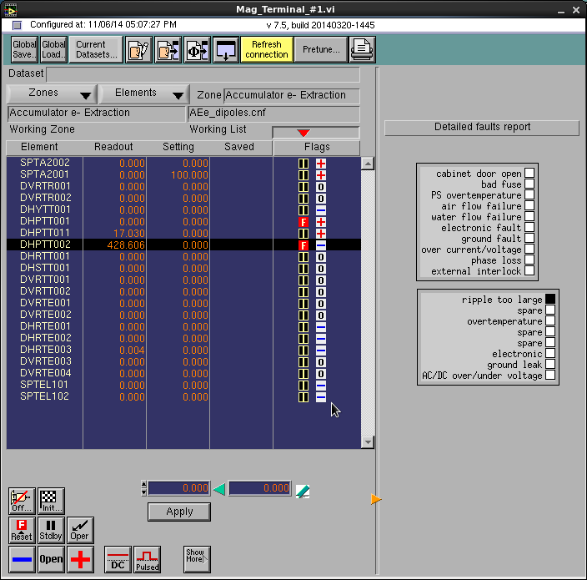

Slide 13
Interpretazione degli allarmi dei Power Supply
Per la grande varietà di tipologie e di potenza degli alimentatori istallati abbiamo una molteplicità di allarmi: ci sono allarmi sulla media tensione a 20 KV che riguardano i Wiggler e Dipoli e molti altri allarmi, meno gravi, che comunque porteranno l’alimentatore in Stand-By.
In genere la maggior parte degli allarmi riguarda l’alimentatore, su questi deve intervenire personale del Servizio Elettrotecnica che conosce le macchine ed è addestrato per farlo.
Per tutti gli alimentatori del sistema Acceleratori Dafne c’è un allarme che riguarda la protezione del carico alimentato. Questo allarme «External Interlock» protegge il magnete in caso di minore o totale mancanza di flusso dell’acqua di raffreddamento dello stesso e da sovratemperature registrate sui punti più caldi dei relativi magneti, in genere l’intervento è sui 60 °C.
Quindi, per chiarire, l’External Interlock ci dice che è intervenuto un flussostato relativo all’impianto di raffreddamento del magnete o un termostato bimetallo «thermoswitch» istallato sulle uscite calde del magnete.

Slide 14
Thermoswitches istallati su un Quadrupolo Di Dafne

Slide 15
Interpretazione degli allarmi dei Power Supply
In genere quando interviene un thermoswitch, l’alimentatore poco dopo è resettabile, mentre se c’è una pompa di raffreddamento ferma, non potremo più accendere l’alimentatore prima della risoluzione del problema. In ogni caso, bisogna consultare il Supervisore Impianti che ci dirà esattamente se è intervenuto un flussostato o un thermoswitch del magnete (indicando anche quale), ricordo che alcuni magneti ne montano parecchie decine e queste informazioni sono essenziali per trovare e risolvere il problema.

Slide 16
Correttori Main Rings, Transfer Lines e Accumulator.
Alcune tipologie di alimentatori afferiscono a parti comuni da cui dipendono. Prima di accendere i singoli correttori è necessario accendere i rack comuni (Main Unit). Nel caso di un fault della Main Unit tutti i correttori afferenti andranno in allarme. Nella figura seguente, un esempio di Main Unit che riguarda i Correttori dell’Accumulatore.

Slide 18
Correttori Main Rings, Transfer Lines e Accumulator.
Possiamo trovare le Main Unit sotto Main Ring elettroni/positroni, quelle riferite ai Correttori Short e Long della macchina, ai nuovi Correttori Skew*, e ai solenoidi avvolti sulla camera.**
Sotto Accumulatore/Transfer Lines quelle relative ai Correttori dell’Accumulatore e delle Linee di Trasferimento compresa la BTF.
* Non abbiamo bisogno di accendere le Main Unit dei nuovi Corr. Skew perché accendendo uno qualsiasi dei Correttori parte un comando nascosto che porta in On la Main Unit corrispondente.
** Da tempo questi alimentatori sono in modalità controllo locale per problemi di interfaccia di comunicazione.

Slide 19
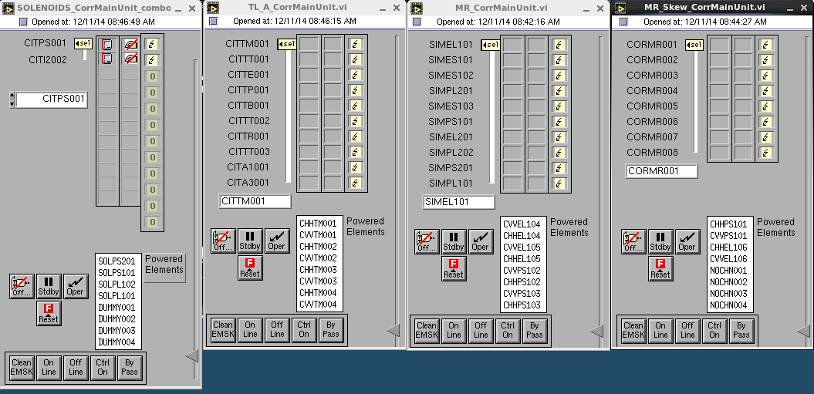
Nell’immagine tutte le finestre relative alle Main Unit, nella finestra sotto possiamo vedere i magneti comandati dalla Main Unit selezionata.

Slide 20
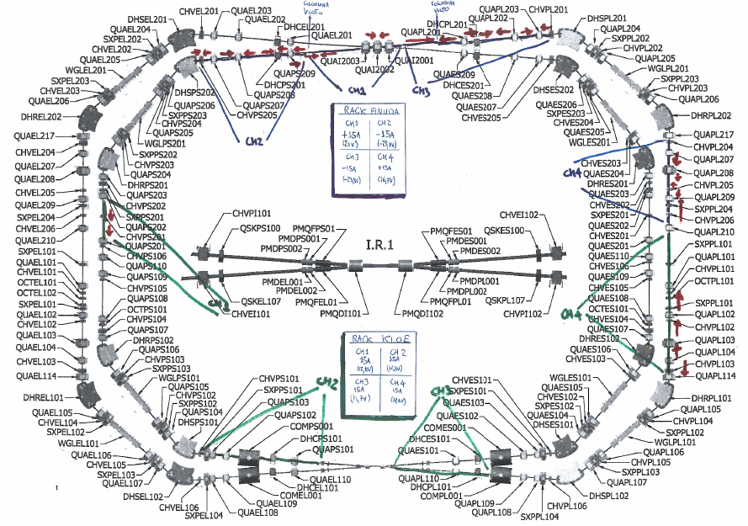
Collegamento solenoidi sulla camera da vuoto anello positroni «Fili»

Slide 21
Rack Alimentatori «Fili» in Sala Conteggio

Slide 22
Alimentatori Impulsati
I tre Alimentatori Impulsati hanno una particolare importanza nel funzionamento del sistema Acceleratori Dafne: dispongono di una riserva nel caso di fault non risolvibile in breve termine, la procedura per inserire la riserva è disponibile in loco ed è facilmente attuabile.
In sala controllo sono disponibili segnali provenienti da bobine poste sotto la gap dei magneti che ci informano sulla giusta polarità degli alimentatori.
In breve ricordo che al magnete DHPTT001 afferisce l’alimentatore dhptt001/11 che è un alimentatore bipolare mentre gli altri due, dhptt002 e dhpts001 sono unipolari.

Slide 23
Procedura per lo scambio degli alimentatori impulsati di riserva.
Premessa:
I tre alimentatori per magneti impulsati DHPTSOl ,DHPTTOl, DHPTT02 possiedono ora una riserva facilmente inseribile in caso di guasto.
Per una corretta individuazione gli alimentatori si chiameranno:
DHPTS0l/A, DHPTS0l/B, DHPTT0l/A, DHPTT0l/B, DHPTT02/A, DHPTT02/B.
In caso di scambio procedere nel seguente modo: ( si ipotizza un fault sull'alimentatore DHPTT02/A)
Mettere i comandi in locale e poi in stand-by DHPTT02/ A
Aprire la portella del quadro di scambio (nelle immediate vicinanze degli alimentatori) e girare la leva sul relativo alimentatore che si vuole inserire (DHPTT02/B) , richiudere con cura la portella del quadro affinchè lo switch dia il relativo consenso all'alimentatore,
Mettere il deviatore delle "protezioni PLC" sull'alimentatore che si vuole inserire (DHPTT02/B). Per I tre alimentatori il deviatore si trova sempre sulla portella accanto alle lampade di presenza tensione degli alimentatori "A".
Aprire la portella sul retro dell'alimentatore "A'', staccare il connettore della linea seriale dell'alimentatore DHPTT02/A e inserirlo al connettore del cavo che va al DHPTT02/B (questi cavi sono fascettati insieme).
Fare come al punto 4 per i/il cavi/o del BNC del TIMING.

Slide 24
Alimentatori Impulsati

Slide 25
Alimentatori Impulsati
Particolare attenzione va fatta nel settare il tempo sul Delay per il dhptt002, in special modo quando si scambia l’alimentatore con quello di riserva. Se il trigger di estrazione non coincide con la cuspide della parabola, si avranno problemi sul fascio in iniezione nei Main Rings. Questo si può vedere grazie a un settaggio salvato nello stesso oscillografo in cui si vedono le polarità. Nella figura un esempio di ritardo sbagliato.

Slide 27
POSIZIONE CORRETTA Settaggio salvato su oscillografo in Sala Controllo da «richiama impostazioni salvate», «corrente dhptt002». Notare la perfetta simmetria rispetto al Trigger di Estrazione al centro

Slide 28
POSIZIONE SBAGLIATA Nell’immagine è stato messo in servizio l’alimentatore di riserva senza correggere il ritardo sul Delay. Notate l’asimmetria rispetto al trigger.

Slide 29
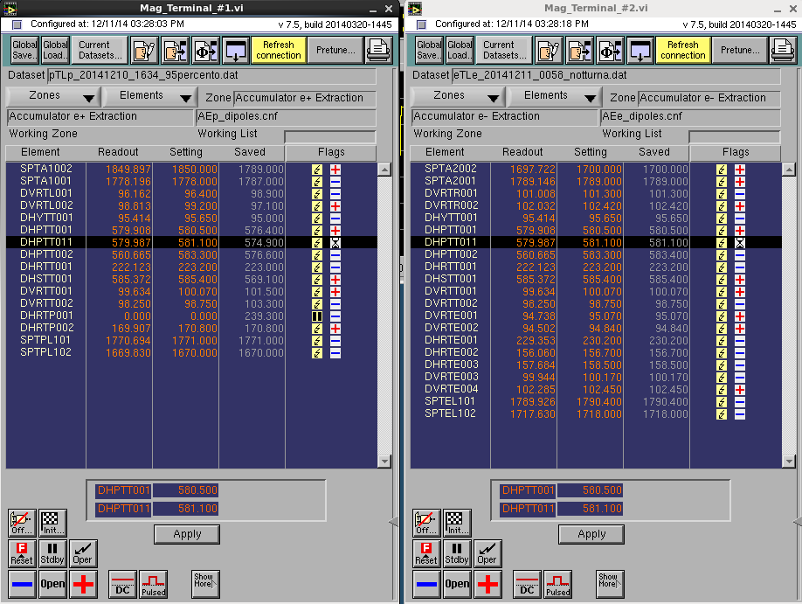
Brevemente ricordo che quando si modifica la corrente sul Dhptt001/11 e siamo in modalità elettroni, muoveremo il set di corrente di ± 200/300 mA sul DHPTT001 per migliorare l’iniezione in Accumulatore, sul DHPTT011 per migliorare l’estrazione. Quando invece siamo per positroni con il set di DHPTT001 si modifica l’estrazione, sul DHPTT011 l’iniezione in Accumulatore.

Slide 30
Particolare forma d’onda della corrente del DHPTT001/11 in polarità positiva.

Slide 31
Alcune info sui Power Supply di Kloe e Solenoidi Compensatori
Questi power supply alimentano i magneti solenoidi superconduttori e i programmi per la loro gestione sono sui pc della postazione Criogenia in Sala Controllo. Questa tipologia di Alimentatori è particolare ed è costruita in modo da proteggere i Magneti Superconduttori. Ci sono molte protezioni che tengono sotto controllo le temperature dei vari stadi del sistema (schermi, bobine, ecc.) e sistemi (Quench Detector) che rilevano tensioni anomale ai capi delle bobine superconduttrici, nel caso di fault vengono messe in atto azioni che non danneggiano le stesse dalla elevata corrente. Una particolare attenzione quando si accendono questi alimentatori è il settaggio della rampa di salita/discesa della corrente che deve essere di 0.3 A/s per Kloe e di 10 A/min per i compensatori.

Slide 32
Alimentatore del Solenoide di Kloe

Slide 33
Alimentatori Solenoidi Compensatori

Slide 34
Power Supply Danfysik
Il problema delle morti di fascio di cui soffre Dafne è dovuto al fatto che, in modo random, i 108 + 32 alimentatori dei Quadrupoli Sestupoli e Corr. (C e Lanbertsoon) della Danfysik vanno a zero, pur rimanendo in On senza nessun allarme. Si noti che stiamo parlando di questa precisa condizione. In attesa della risoluzione del problema, quando si verifica una morte di fascio per questa condizione, si deve andare nella sala dove si trova l’alimentatore e spegnerlo in global-off, aspettare una decina di secondi e riaccenderlo, questo per evitare che il problema si ripresenti a breve. Si deve fare attenzione nel caso che nello stesso rack ci siano anche alimentatori dell’altro fascio accumulato. In questo caso si dovrà uccidere prima il fascio nei modi corretti e poi intervenire sul Power Supply in questione.
In questa fase transitoria, e solo per questo tipo di problema, non occorre aprire il ticket ma è necessario annotare il fault su un quaderno posto vicino al monitor del supervisore, ad uso di debug e statistica.

Slide 35
Cose da non fare……..
Fare stand-by con corrente in erogazione. Anche se gli alimentatori di Dafne, in caso di allarme grave, riescono a gestire l’energia in gioco e spegnere velocemente la corrente, è buona norma, prima di spegnere un alimentatore, fare prima set della corrente a zero e poi stand-by.
Accendere i Setti di iniezione/estrazione subito al valore di corrente nominale.
Quando si accendono questi alimentatori bisogna ricordare di andare al set un po’ alla volta altrimenti andranno in allarme (External Interlock) a causa dei flussimetri che lavorano con la variazione di temperatura.
Per risolvere il problema abbiamo regolato le rampe di salita della corrente al minimo; questa soluzione non è stata tuttavia sufficiente.
È necessario infatti adottare le seguenti modalità di accensione:
Iniziare con Set fino a 1000 A, aspettare 15 sec. Quindi step massimi di 200 A fino al set di lavoro aspettando sempre 15 sec. tra uno step e l’altro.

Slide 36
Cose da non fare……..
Accendere i Wiggler e i Dipoli della macchina senza fare i cicli.
Fare correttamente i cicli sui Wiggler e Dipoli della macchina è garanzia di ritrovare esattamente i punti di lavoro salvati precedentemente come riferimento per orbite di macchina, luminosità, ecc.
In breve, i cicli sono tre e devono seguire queste modalità:
Set I ciclo, set a zero per tre volte e poi set I nom.
Per i wiggler set I ciclo 430 A
Per i Dipoli serie I ciclo 300 A
Per i Dipoli singoli al set di 242 A I ciclo 270 A
Per i Dipoli singoli al set di 314 A I ciclo 350 A

Slide 37
Cose da non fare……..
Lasciare le porte aperte quando si apre Dafne con i Wiggler e Dipoli accesi.
Capita spesso che si apra la sala Dafne con i Wiggler accesi; questa è una condizione da evitare assolutamente perché ci sono tensioni di circa 1000 V. Solo il personale autorizzato è a conoscenza dei pericoli che ci sono in caso di eventuali contatti con parti dell’Acceleratore. L’entrata in Dafne deve essere controllata e regolata dal tornello ed eventuali persone esterne devono essere avvertite del pericolo ed eventualmente accompagnate.

Slide 38
Cose da non fare……..
Aprire un Trouble Ticket con destinazione della segnalazione del fault non corretta.
Succede spesso che si aprano Ticket con destinazione Power Supply anche in caso di glitch sulla rete, di rottura di un tubo di raffreddamento di un magnete e numerosi altri casi.
I Ticket vanno aperti indicando la destinazione corretta a seconda del fault che si è verificato. In caso di dubbi/errori, la destinazione inserita va corretta una volta appurata la reale natura del guasto. Aprire un Ticket con una destinazione non corretta non aiuta a risolvere i problemi e, peggio ancora, le informazioni non raggiungono le persone giuste.

Slide 39
Dopo tante cose da non fare

Slide 40
COSE DA FARE……..
Di tanto in tanto portare in Sala Controllo generi di conforto per gli Operatori…..

